Slide 1
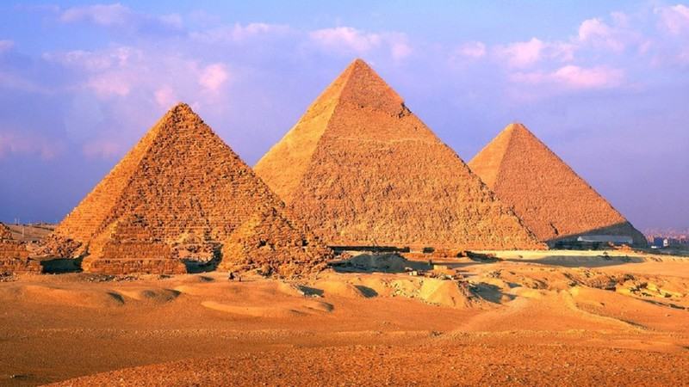
ARTE EGípcia
SUA HISTÓRIA, CARACTERÍSTICAS, PINTURAS, IMPORTÂNCIA E MAIS

Slide 2
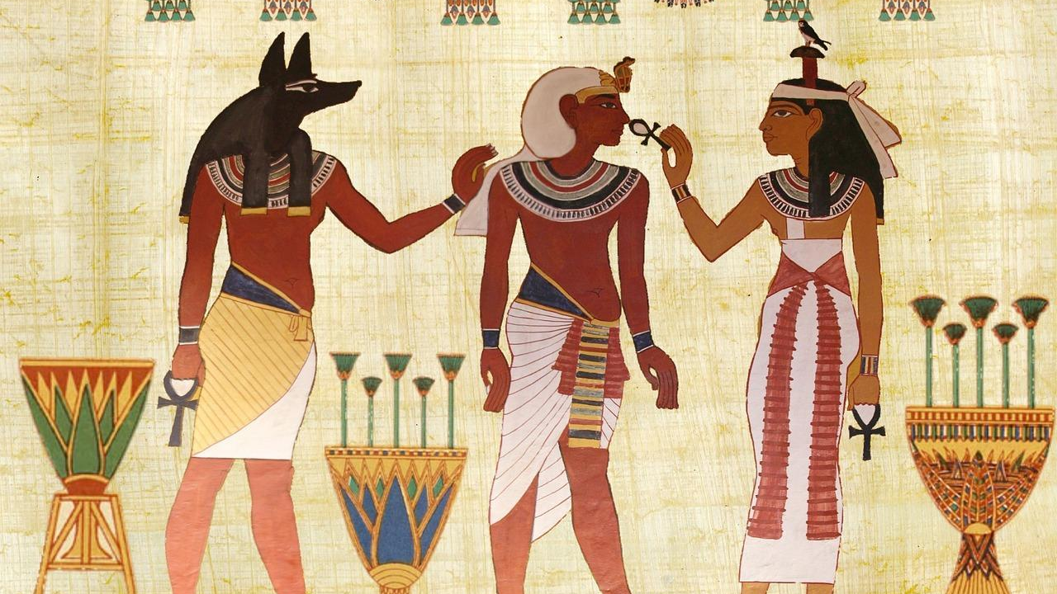
ESTILOS
Estilos podem ser divididos em dois aspectos distintos e que estão presentes nas artes históricas:
O primeiro aspecto é o individual do artista, e isto tem haver com as características individuais do artista produzir arte e fazer arte. Apesar de isto ser reduzido a um individual, este aspecto pode também ter haver com o ambiente e a cultura em que estes artistas estão inseridos.
O segundo aspecto é o coletivo cultural que forma a arte que representa este mesmo coletivo. A arte egípcia está inserida neste segundo aspecto, sem sombra de dúvidas.

Slide 3
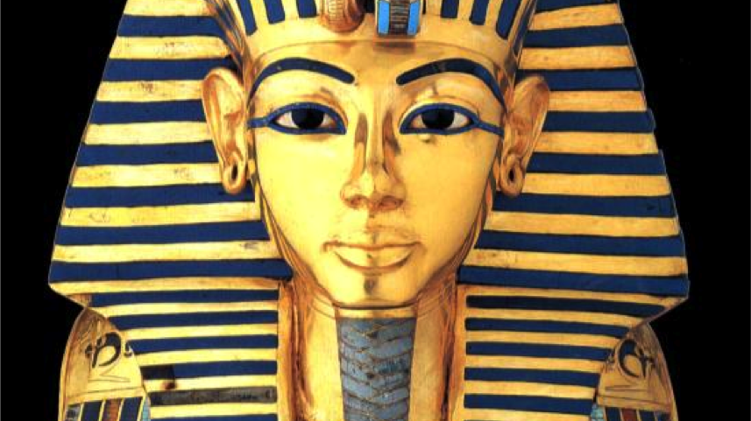
INÍCIO DA ARTE EGÍPCIA
As obras produzidas no Egito têm uma história extensivamente longa, principalmente devido à longa duração da civilização do Egito Antigo. Os dois períodos gerais em que a arte egípcia é classificada são conhecidos como 'a arte egípcia do período pré-dinástico' e a 'arte egípcia do período dinástico'
Desde o Período Dinástico até o Egito Romano, o tipo de arte egípcia incluía esculturas de marfim, pinturas, desenhos de papiro e esculturas. A arquitetura tridimensional foi bem praticada, e pode ser vista principalmente nas pirâmides e nas construções egípcias icônicas. No entanto, o estilo egípcio continuou bastante conservador durante seu período, mudando poucas coisas em relação ao seu estilo artístico identitário.

Slide 4
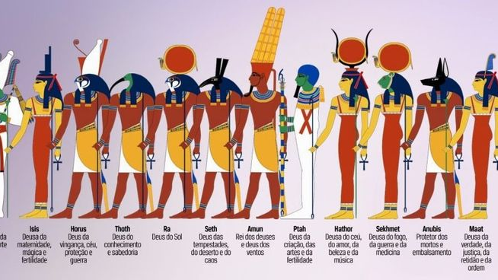
CARACTERÍSTICAS DA ARTE EGÍPCIA
Os egípcios tiveram uma forte influência da religião em sua vida, e consequentemente, na sua arte.
Eles creram em deuses que poderiam interferir na história humana. Eles também acreditavam numa vida após e a morte e que esta vida seria mais importante do que a vida em si.
Os egípcios eram politeístas, ou seja, acreditavam em vários deuses. Eles também acreditavam na vida após a morte, e isso foi a razão para a qual eles desenvolverem diversas técnicas de preservar o corpo físico de um indivíduo (mumificação) após a sua morte. Eles também representavam a mumificação e as tumbas (construções mortuárias) nas suas artes e pinturas. As pessoas de caráter social mais elevado eram sepultados nas mastabas, túmulo que serviu de base para as grandes pirâmides.

Slide 5
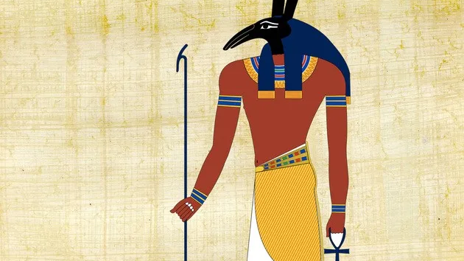
CARACTERÍSTICAS DA ARTE EGÍPCIA
A relação entre arte, religião e mitologia no Egito Antigo é que a arte era usada como forma de expressar a fé e a crença nos deuses egípcios, além de registrar toda a mitologia e as histórias dos deuses.
O Egito Antigo era um estado teocrático, onde religião e o sistema de governo eram unificados; o faraó era considerado pelos cidadãos uma divindade, ou seja, o centro de tudo.

Slide 6
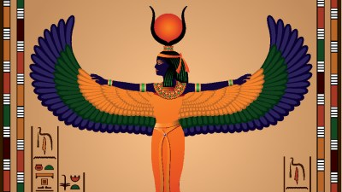
CARACTERÍSTICAS DA ARTE EGÍPCIA
Sendo adoradores de vários deuses, os egípcios costumavam adorar distintas divindades que poderiam representar forças da natureza, animais e figuras humanas. Além de politeístas, os egípcios também costumavam homenagear figuras antropozoomórficas, seres híbridos que possuíam o corpo com partes humanas e animais, onde alguns deuses era antropozoomorficos.
Vários deuses eram adorados pelos egípcios: Isis, deusa mãe dos faraós que ensinou os conceitos basicos sobre medicina e agricultura, Seth, deus das tempestades, Rá, deus do sol, Anubis, deus dos mortos, do submundo e da mumificação.

Slide 7
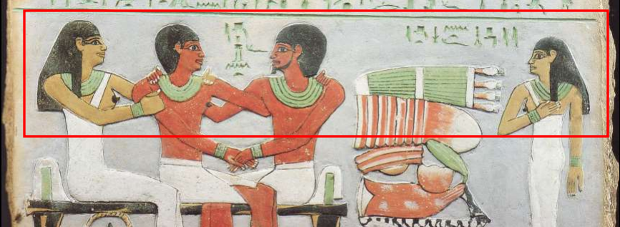
CARACTERÍSTICAS DA ARTE EGÍPCIA
Para os egípcios, dar forma à matéria não tinha como objetivo a busca pela beleza ou harmonia ali presente, e sim representar a essência daquilo.
Eles transformavam a imagem em um recipiente que guardava a alma.
A arte muitas vezes era isocefálica (nas pinturas, os indivíduos ficavam na mesma altura, numa mesma linha).

Slide 8
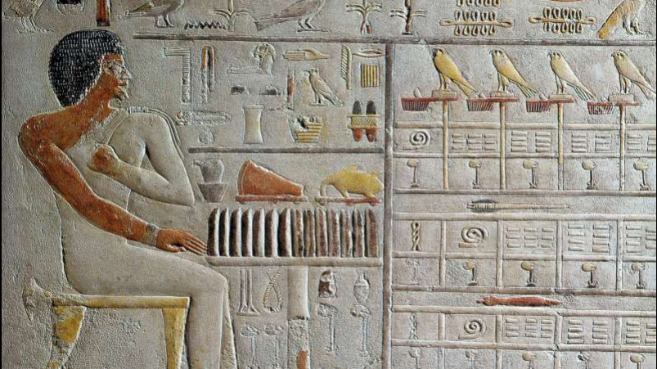
CARACTERÍSTICAS DA ARTE EGÍPCIA
A perspectiva egípcia artística tem certos conceitos:
A verdadeira realidade é expressa pela racionalidade.
Para se entender o mundo, a essência daquilo que o compõe deve ser entendida primeiro.
A verdadeira realidade não é material.
A representação do real se dá por meio de um realismo conceitual e intelectual, e não puramente visual.
Não se mostra o material e o real, mas sim as principais características deles.

Slide 9
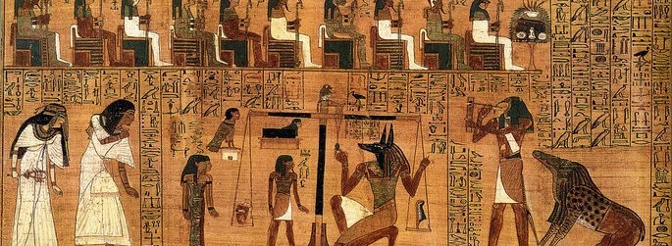
CARACTERÍSTICAS DA ARTE EGÍPCIA
As pinturas egípcias podiam ter, em um mesmo espaço bidimensional, objetos artísticos em perfil, frontal, ou três quartos.
Apesar de primitiva, os egípcios também abusavam da profundidade em suas pinturas.

Slide 10
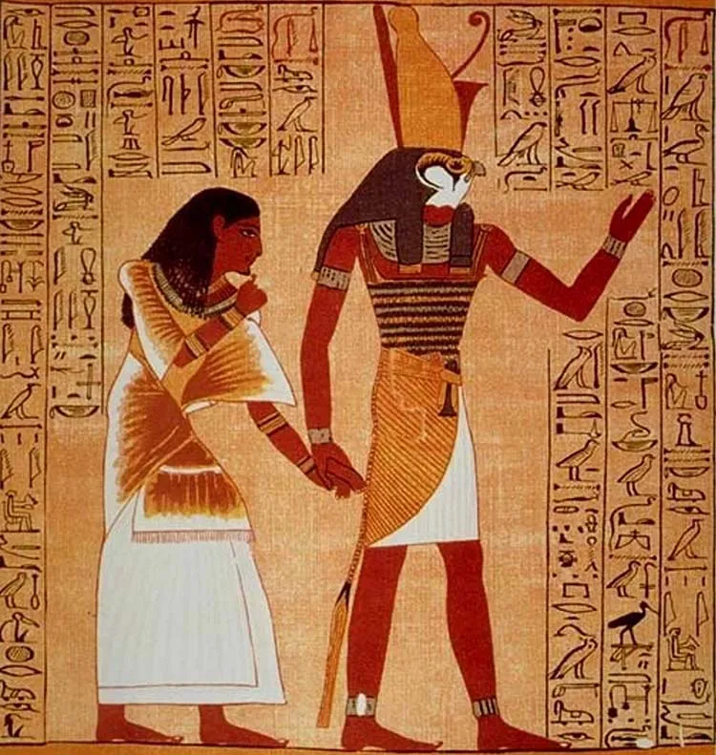
CARACTERÍSTICAS DA ARTE EGÍPCIA
Para definir claramente a hierarquia social de uma situação, as figuras foram atraídas para tamanhos baseados não em sua distância do ponto de vista do pintor, mas em importância relativa. Por exemplo, o Faraó seria desenhado como a maior figura em uma pintura, não importa onde ele estivesse situado, e um Deus maior seria desenhado maior que um deus menor.
Axialidade, proporção e escala hierárquica indicam que os artistas egípcios teriam que usar a matemática para construir sua composição. Artistas egípcios antigos usavam linhas de referência verticais e horizontais para manter as proporções corretas em seu trabalho. Em muitos túmulos, as paredes ainda carregam essas grades usadas para garantir que as convenções fossem mantidas pelos artistas mais baixos e aprendizes que trabalham para o mestre artista. A ordem política e religiosa, bem como a ordem artística, foi mantida na arte egípcia.

Slide 11
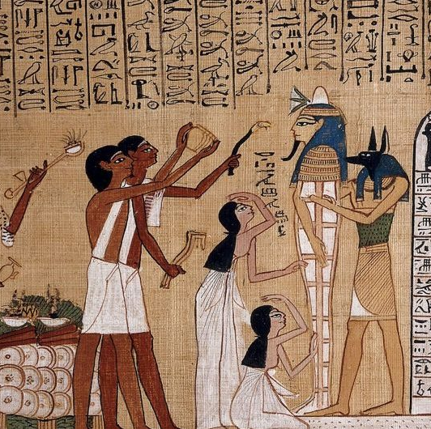
CARACTERÍSTICAS DA ARTE EGÍPCIA
Figuras importantes não eram geralmente retratadas sobrepostas, mas figuras de servos eram. Cada objeto ou elemento em uma cena foi projetado e extraído de seu ângulo mais reconhecível. Os objetos em uma cena foram então agrupados para criar o todo. É por isso que imagens de pessoas mostram seu rosto, cintura e membros no perfil, mas os olhos e ombros são mostrados voltados frontalmente. Essas cenas são imagens compostas projetadas para fornecer informações completas sobre a relação dos objetos entre si, e não de um único ponto de vista.

Slide 12
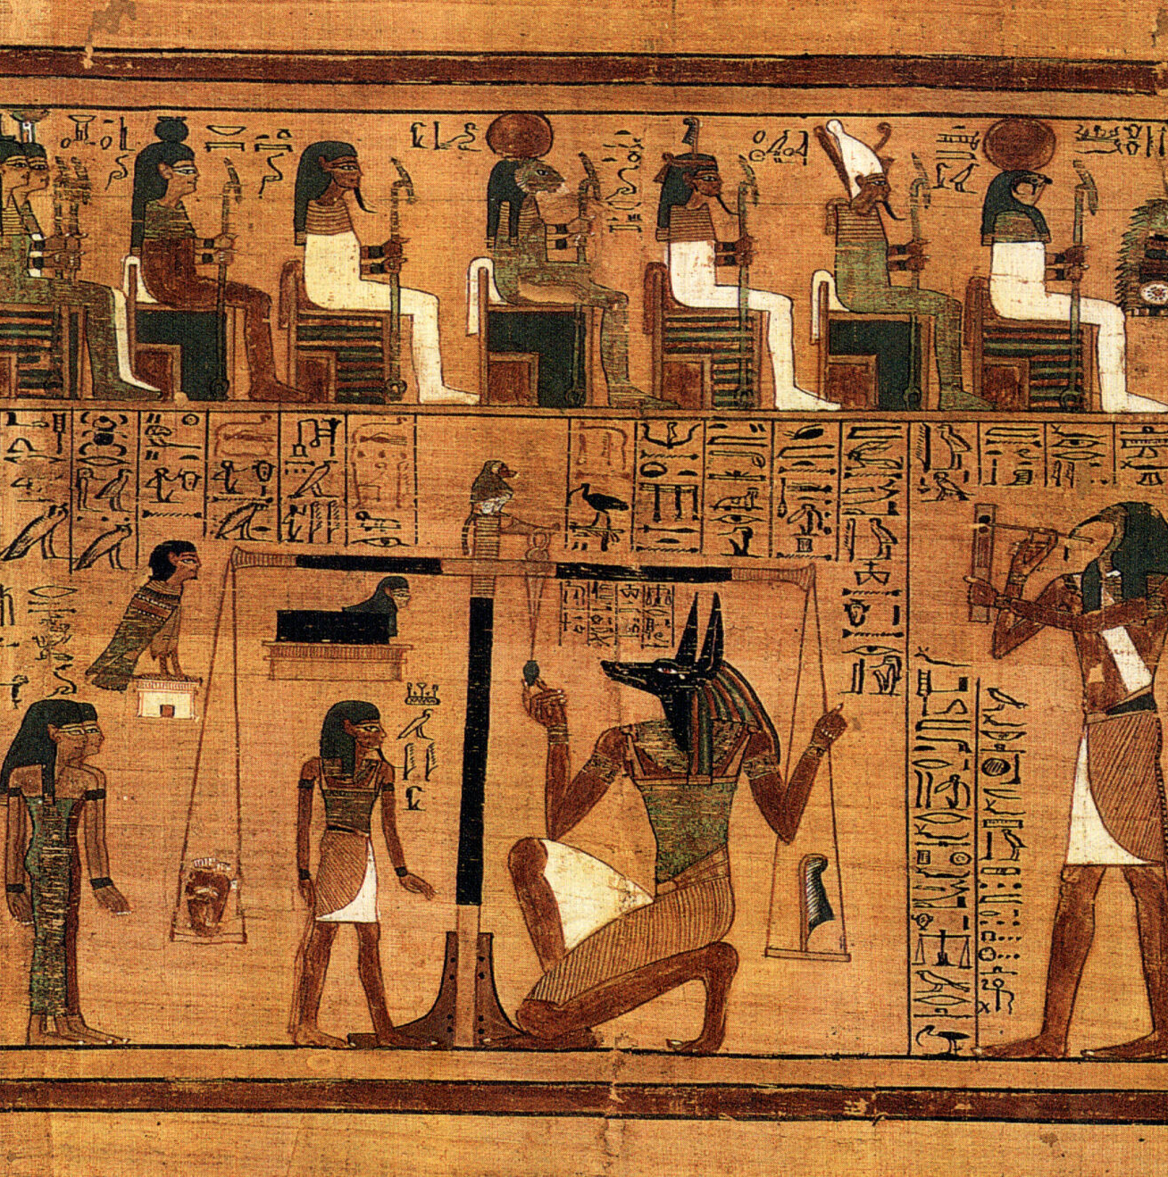
CARACTERÍSTICAS DA ARTE EGÍPCIA
Também foram aplicadas regras às poses e gestos das figuras para refletir o significado do que a pessoa estava fazendo. Um antigo artista egípcio retrataria uma figura em um ato de adoração com os dois braços estendidos para a frente com as mãos para cima.
Embora as obras de arte que são produzidas hoje são geralmente feitas para serem vistas por um público, a arte egípcia antiga difere muito a esse respeito. É importante lembrar que a arte egípcia antiga nunca foi destinada a ser vista por outros. Essas obras foram feitas exclusivamente para o falecido, pois seu único propósito era guiar o espírito na vida após a morte e decorar a tumba.

Slide 13
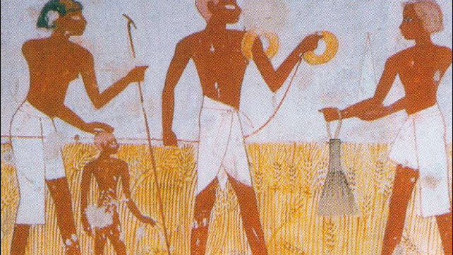
A ESTABILIDADE E O ANONIMATO EGÍPCIO
As artes demonstradas nos túmulos, templos, pinturas, esculturas acabaram por se tornar essenciais para o estudo da civilização do Egito Antigo. Boa parte de sua história passou a ser conhecida devido às obras encontradas nos locais habitados pelas civilizações passadas.
Como já dito anteriormente, a influência externa exercida sobre a cultura egípcia foi muito baixa, portanto, o estilo artístico permaneceu estável durante 3000 anos.

Slide 14
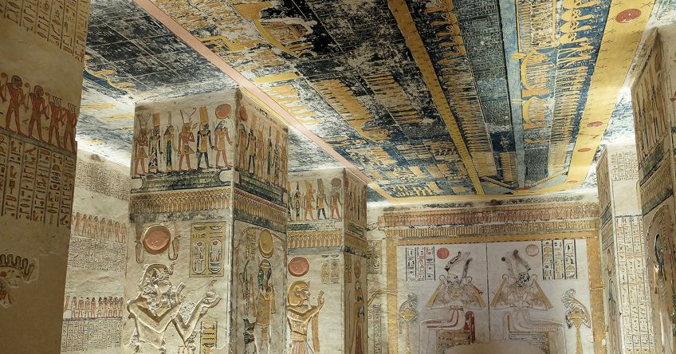

Slide 15
A ESTABILIDADE E O ANONIMATO EGÍPCIO
O anonimato dos artistas das obras foi um dos elementos que se destacam. A maioria dos artistas permancem desconhecidos até hoje. Isso se deve pois a arte não era tão focada em demonstrar esteticamente a arte e sim de praticar a arte como forma de manifestação religiosa e espiritual.
Boa parte das artes na verdade foram feitas por artistas desconhecidos. Esse elemento da arte egípcia também causa ainda mais mistério sobre sua cultura e sua civilização artística, e difere bastante da arte contemporânea atual.

Slide 16
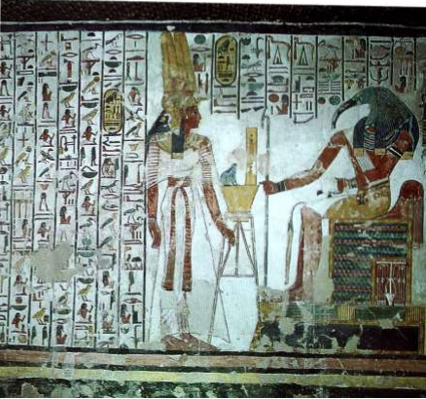
PINTURAS EGÍPCIAS
Em geral, as pinturas egípcias tinham três características principais:
Buscava retratar os fatos, acontecimentos históricos e feitos dos faraós.
Coloridos a tinta lisa, sem claro-escuro e sem indicação do relevo.
O tronco da pessoa era representado sempre de frente, enquanto sua cabeça, suas pernas e seus pés eram vistos de perfil.

Slide 17
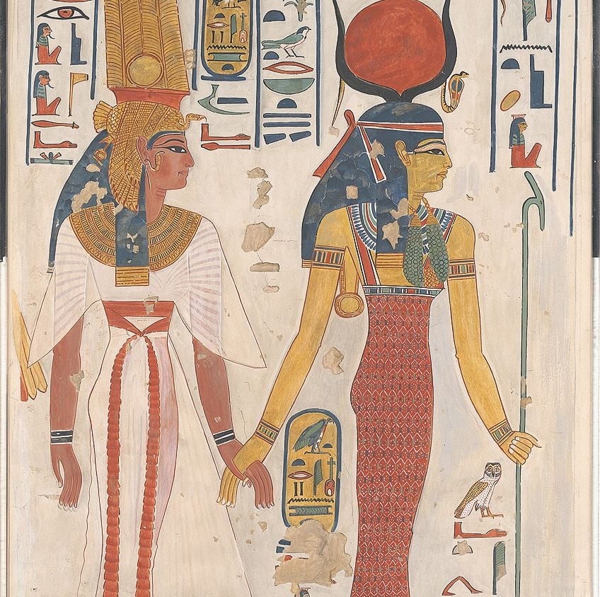
PINTURAS EGÍPCIAS
A hierarquia na pintura era representada pelo tamanho das pessoas, ou seja, as pessoas com maior importância no reino, eram representadas maiores em relação as outras.
Nesta ordem de grandeza, tem-se: o rei, a mulher do rei, o sacerdote, os soldados e o povo. As figuras femininas eram pintadas em ocre (alaranjado), enquanto que as masculinas, em vermelho.
Em pinturas e relevos, as legendas sempre acompanhavam as imagens/hieróglifos para elaborar e completar as histórias nas cenas.

Slide 18
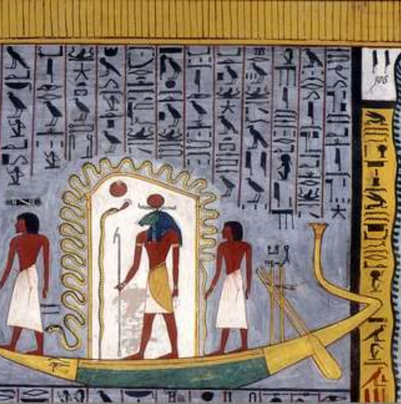
PINTURAS EGÍPCIAS
As pinturas demonstravam arte bidimensional e, como resultado, representavam o mundo de forma bem diferente. Artistas egípcios usaram a superfície bidimensional para fornecer os aspectos mais representativos de cada objeto na cena.
Eles mais uma vez usaram as ideias de frontalidade, axialidade e proporcionalidade. Assim, ao criar a forma humana, o artista mostrou a cabeça no perfil com visão completa paralelamente à linha do ombro enquanto o peito, cintura, quadris e membros estavam de perfil.

Slide 19
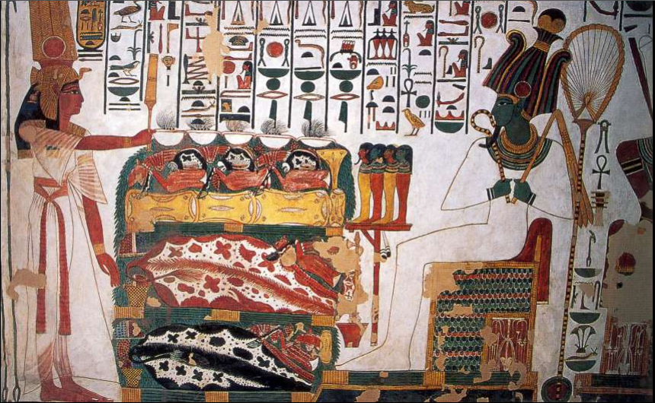
PINTURAS EGÍPCIAS
Apesar de algumas pinturas estarem existentes há mais de 4000 anos, as cores permaneceram extremamente vibrantes nas obras que foram encontradas e escavadas. O objetivo dessas pinturas era criar uma vida após a morte agradável para o falecido em seus túmulos, assim os temas tradicionalmente vistos nessas obras seguiam os conceitos da vida após a morte e diáries protetoras. Algumas pinturas até mostraram atividades específicas que a pessoa gostava de fazer e que desejaria continuar fazendo para sempre.

Slide 20
PINTURAS EGÍPCIAS
A maior parte das pinturas ainda existentes e remanescentes do Antigo Egito foram feitas no período dinástico, portanto, a vida após a morte nelas é enfatizada.
Além disso, as pinturas egípcias são extremamente bem conservadas, principalmente graças ao clima seco do Egito que solidificou essas pinturas para a história. Como complemento, essas pinturas foram criadas para abrigar o interior das tumbas, ou seja, são bem protegidas há séculos.

Slide 21
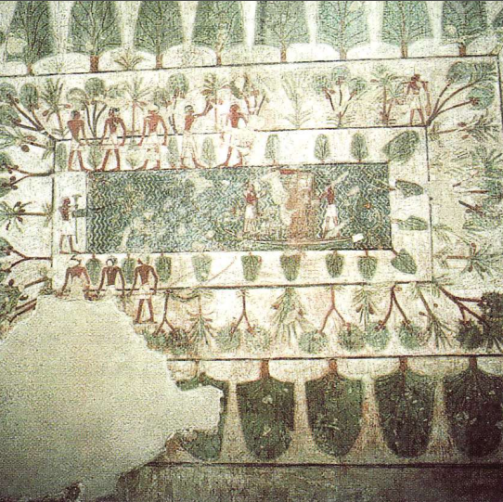
PINTURAS EGÍPCIAS
O uso de cores nas pinturas egípcias era controlado; em geral, eles usavam seis cores principais nas suas pinturas: vermelho, verde, azul, amarelo, branco e preto. Vermelho simbolizava a vida, a vitória e a raiva. O verde simbolizava a nova vida, o crescimento e a fertilidade. o azul simbolizava a criação e o renascimento. O amarelo representava a eternidade, assim como o sol e as qualidades do ouro, além de ser a cor do deus Ra e de todos os faraós. É inclusive por isso que os sarcófagos e as máscaras eram feitas de ouro, pois simbolizavam a eternidade. O branco era a cor da pureza, representando as coisas sagradas. O preto representava a morte e o submundo.

Slide 22
SIMBOLISMO
Dentro da arte egípcia antiga, o simbolismo era presente em todas as obras de arte que eram feitas e desempenharam um papel fundamental no estabelecimento da ordem e do sentido. Todos os aspectos da arte egípcia, independentemente se eram pinturas para tumbas, esculturas, homenagens a deuses, estavam mergulhados em significado simbólico. Os ricos do Egito tiveram mais acesso a esses objetos conceituais e simbólicos e obras de arte, pois sua existência dependia de recursos materiais escassos e financeiros para pagar por eles.

Slide 23
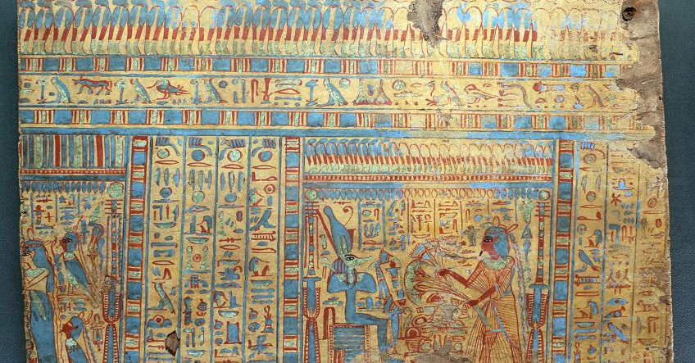

Slide 24
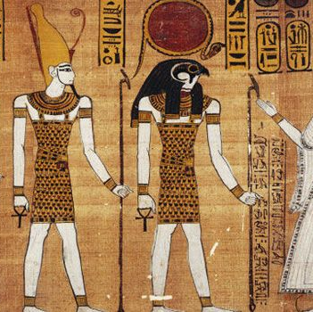
SIMBOLISMO
As obras de arte mais importantes que continham um forte simbolismo presente eram as representações das regalias do faraó. O objetivo de retratar os trajes reais deles de uma forma mais enfatizada era de fortalecer o grande poder que o faraó tinha para que a ordem dele pudesse ser mantida dentro da sociedade egípcia.
Além dos faraós e de seus trajes, deusas, deuses e animais divinizados também foram figuras que tiveram um forte peso e interferência simbólica dentro da arte egípcia, devido ao seu grau de importância aos olhos dos egípcios.

Slide 25
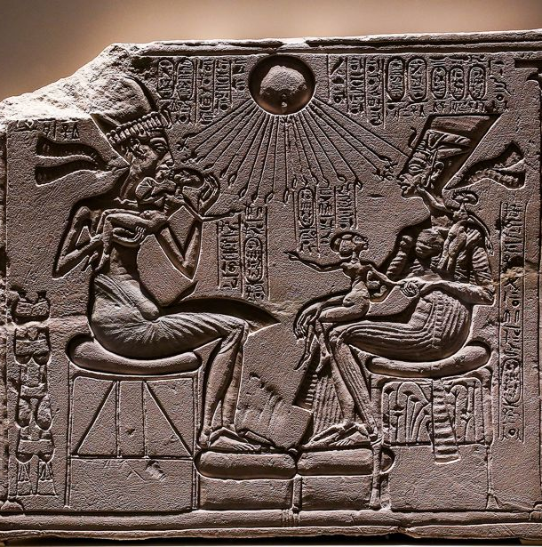
SIMETRIA
A simetria é outra característica fundamental dentro da arte egípcia antiga. Embora as obras fossem levadas pelo objetivo prático de sua função, as obras não tiveram seu lado estético abandonado. Devido a isso, a simetria é um princípio que foi bastante respeitado dentro da arte egípcia.
A busca pelo equilíbrio perfeito e da simetria dentro da arte egípcia refletia no valor cultural harmônico da sociedade egípcia, uma noção padrão para a civilização da época.

Slide 26
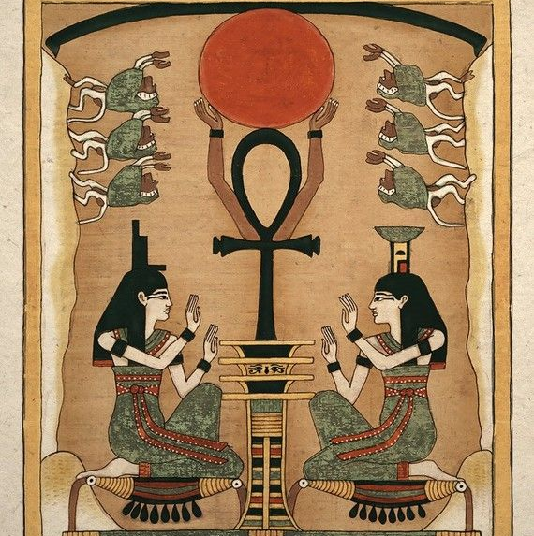
SIMETRIA
Além de ser vista como uma noção geral na época, a simetria era um ideal que surgiu quando o deuses ordenaram o universo. A simetria foi capaz de trazer o conceito de unidade e dualidade, que foi representado através das obras de arte que retratavam as figuras masculinas e femininas.

Slide 27
SIMETRIA
O conceito de dualidade foi essencialmente regulado pela harmonia simétrica. Todas as obras de arte egípcias, templos, casas e palácios foram criados com o equilíbrio em mente, afim de refletir o valor do equilíbrio e da simetria. Os egípcios acreditavam que a terra deles era feita com base no mundo dos deuses, e, caso alguém falecesse, eles voltariam para uma vida após a morte e o paraíso seria familiar com a terra.
Todos os objetos de arte e arquitetônicos foram dispostos afim de expressar a perfeição harmônica simétrica equalizada que os deuses tiveram na criação cosmológica.

Slide 28
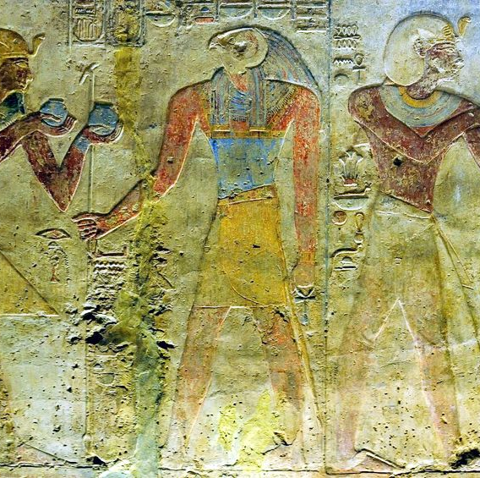
ESCULTURAS E ESTÁTUAS
A maior parte da escultura egípcia foi criada durante o ínicio do período dinástico. As esculturas eram feitas com relevos afundados e baixos, se inspirando nas mesmas características das pinturas egípcias, sendo capazes de suportar a força do sol. Figuras em pé nas esculturas foram retratadas com suas pernas separadas, cabeças em perfil, e seus torfos voltados para frente. Elas foram feitos para confrontar diretamente os rituais que estavam sendo conduzidos diante deles nos túmulos.

Slide 29
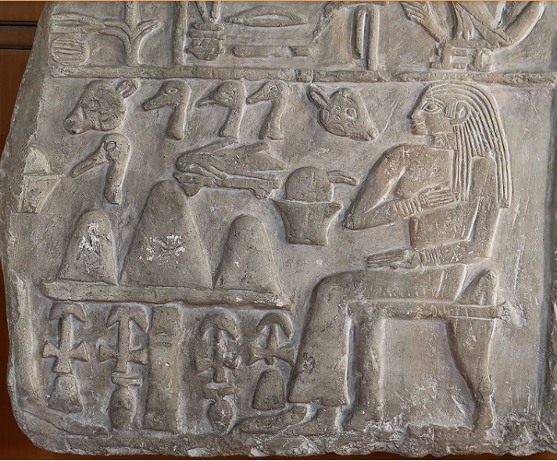
ESCULTURAS E ESTÁTUAS
Os escultores egípcios representavam os faraós e os deuses em posição séria, sempre de frente, onde a ideia era representar uma ideia de imortalidade para eles. Os escultores também se importavam em exagerar nas proporções físicas dos deuses, afim de criar força nas figuras.
Os monumentos da escultura egípcia foram criados para ficarem na eternidade, obedencendo as regras artísticas egípcias da época. Foram colocadas em templos e túmulos, e as estátuas e as imagens de parede foram feitas como veículos para os espíritos das cidades, reis, nobres e funcionários privilegiados, como os escribas.

Slide 30
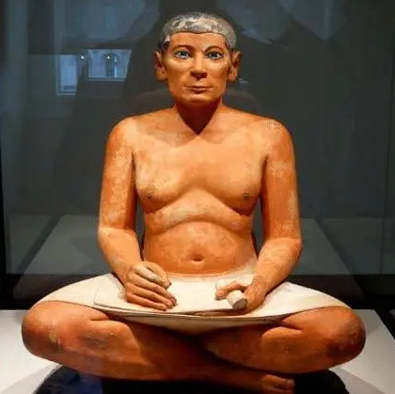
ESCULTURAS E ESTÁTUAS
O trabalho dos escultores se ateve muito na produção de obras que celebrassem vitórias humanas e outros eventos importantes relacionados aos deuses.
Além de demonstrar a divindade, as esculturas egípcias também se ateram para demonstrar homenagem ou valor em figuras importantes da sociedade, como os escribas.

Slide 31
ESCULTURAS E ESTÁTUAS
Estátuas foram criadas para participar dos rituais relacionados às divindades, aos espirítos e ao faraó. Muitas estátuas também foram colocadas em outros ambientes arquitetônicos; contextos que fariam da sua frontalidade seu modo natural. Outras estátuas foram colocadas contra pilares ou ao longo de uma avenida para o templo egípcio.

Slide 32
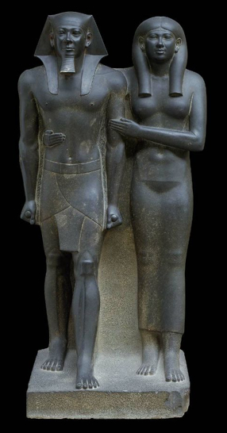
ESCULTURAS E ESTÁTUAS
A estátua, seja divina, real ou de elite, forneceu um caminho para que o espírito representado interagisse com o reino terrestre. As estátuas divinas do culto foram objeto de rituais diários. Às vezes, as estátuas saíam dos templos e eram levados para festivais especiais, para que as pessoas pudessem observá-los, assim a presença divina representada na estátua era "sentida".

Slide 33
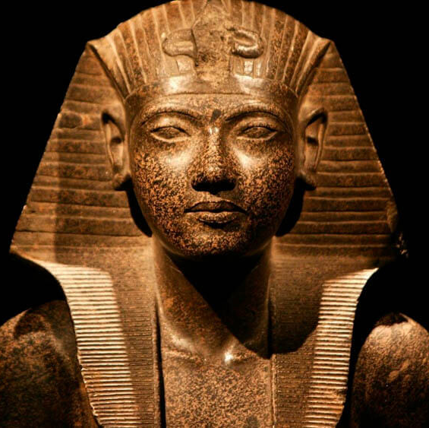
ESCULTURAS E ESTÁTUAS
As estátuas foram projetadas principalmente não como uma forma estética artística, mas como parte de um ritual religioso. Os egípcios não tinham uma palavra para arte, mas tinham palavras para estátua, estela e tumba. Eles tinham até noção da estética, mas dentro de seu contexto. A arte é funcional dentro da religião egípcia.

Slide 34
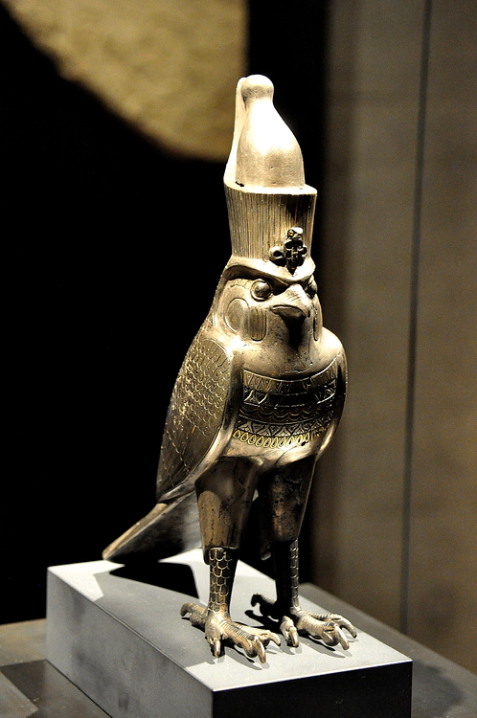
ESCULTURAS E ESTÁTUAS
Existiam algumas regras na construção das estátuas, sendo que cada deus tinha normas para como sua aparência seria retratada. O deus do céu, Hórus, por exemplo, tinha que ser representado sempre com a cabeça de um falcão, independente do artista. Como todos os artistas tinham que obedecer a esta norma, seus trabalhos foram classificados de acordo com sua fidelidade para com as características da divindade. Devido a essas regras não terem mudado durante o Antigo Egito, estas normas da arte escultural não mudou durante mais de 3000 anos. Isso também transmitia as qualidades de permanência e de não envelhecimento dos deuses.

Slide 35
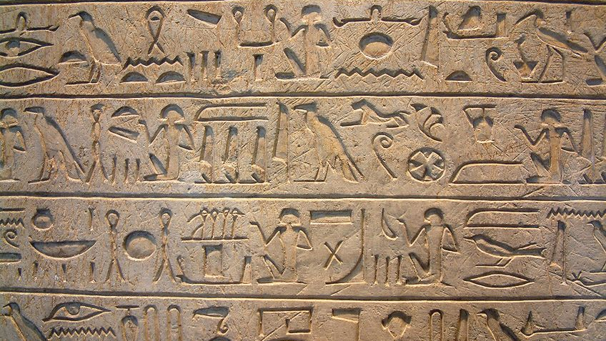
ESCRITA
Outra característica da arte egípcia é que a escrita, o texto e imagem (geralmente os hieróglifos) eram anexadas a quase todas as imagens produzidas. Isso é mais visível nas estátuas e nas pinturas, onde hieróglifos apareciam com frequência. Nas estátuas, os textos de identificação ou explicativo apareciam no pilar ou na base traseira que sustentavam a obra, enquanto nas pinturas os textos tendiam a ter legendas mais longas que explicavam e complementavam a arte.
Hieróglifos também eram vistos como arte em si mesmos, e, apesar dessas inserções em pinturas e esculturas, eles nem sempre representavam o que retratavam. Na prática, hieróglifos eram usados para explicar a arte em que estavam conectados.

Slide 36
ESCRITA
Na imagem a seguir é visível uma placa de entrada de uma tumba dedicada a um homem chamado Nefer. Há apenas a palavra com o nome de Nefer, mas não há uma representação escrita de um homem no lado direito dos hieróglifos. Mas a palavra está ao lado da figura de um grande homem, o que cria uma relação implícita artística entre a palavra e a imagem. É implícito que é um grande homem representado na imagem, então o hieróglifo/ideograma indicando esta ideia é desnecessário.

Slide 37
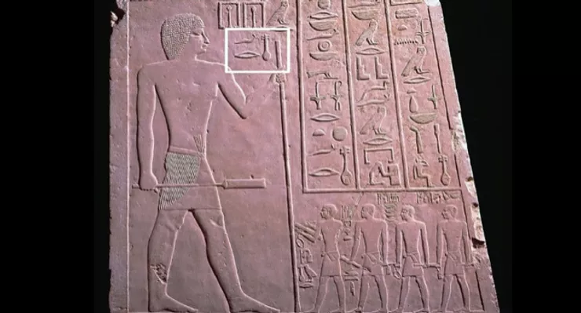

Slide 38
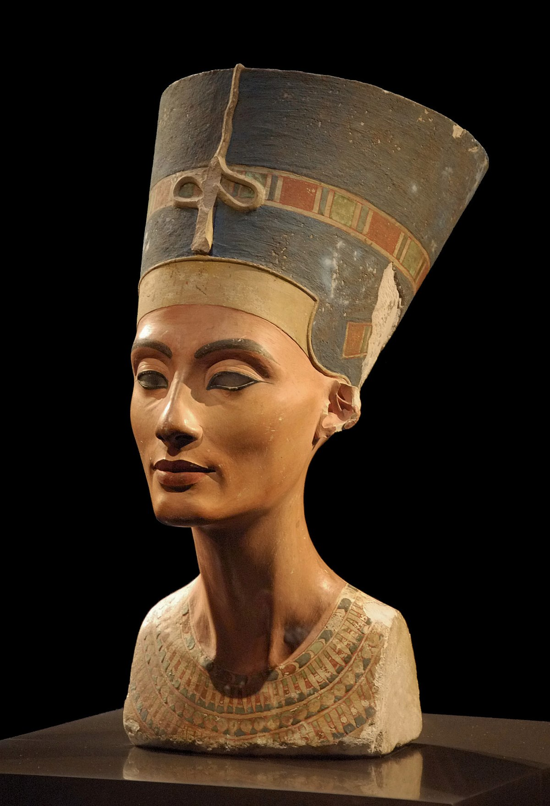
AKHENATON E SUA ARTE
O faraó Akhenaton desencadeou um tipo de revolução cultural no Egito durante seu reinado. Ele instituiu, reforçado pelo exército, uma adoração monoteísta ao deus Aten. A capital egípcia e a corte real foram transferidas para outra cidade. Ele ocasionou uma ruptura radical com a tradição, com a arte e com a cultura egípcia.
A arte se tornou mais naturalista e mais dinâmica, contrariando as regras artísticas tradicionais no Egito.

Slide 39
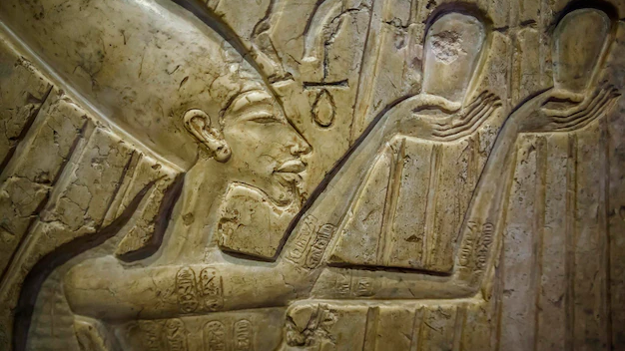
AKHENATON E SUA ARTE
O estilo artístico no período de Akhenaton foi caracterizado por um senso de movimento e atividade. Retratos de nobres egípcios não eram mais idealizados, e sim muitas vezes até caricaturados, sendo mais realistas. A presença do deus sol Aten foi representada por um disco dourado brilhando do céu.
No entanto, após a morte de Akhenaton, a arte egípcia voltou às antigas tradições.

Slide 40
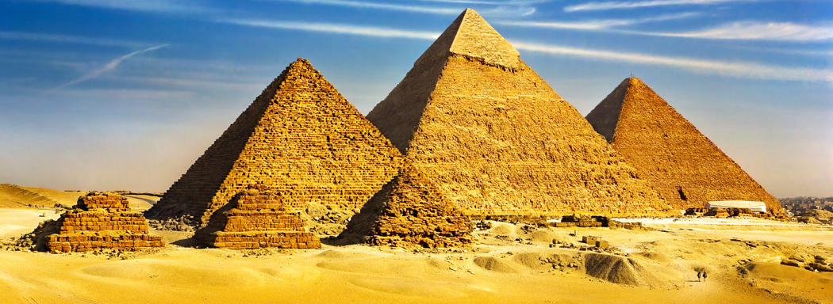
PIRÂMIDES DE GIZÉ
As pirâmides do deserto de Gizé são obras arquitetônicas famosas do Egito Antigo e foram construídas por três reis do Antigo Império (Quéops ou Khufu, Quéfren ou Khafre e Miquerinos ou Menkaure). Junto a estas três pirâmides está a esfinge, que representa o faraó Quéfren.

Slide 41
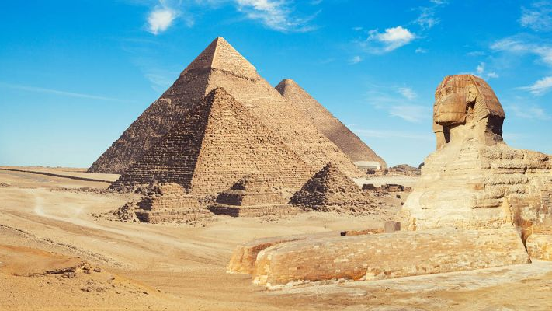
PIRÂMIDES DE GIZÉ
Classificadas como uma das sete maravilhas do mundo antigo, as grandes pirâmides de Gizé são talvez as estruturas mais renomadas e faladas da história. Por milhares de anos, esses monumentos gigantescos foram incomparáveis em altura, enquanto os indivíduos se maravilhavam com sua construção única e complicada, pois pareciam quase perfeitos demais para serem reais.
Pesquisas mostraram que a construção das pirâmides de Gizé foi resultado de tentativa e erro, com seu sucesso representando o auge no desenvolvimento do complexo mortuário real.

Slide 42
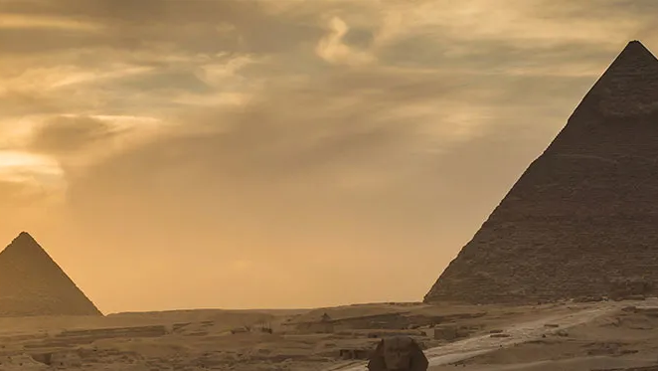
PIRÂMIDES DE GIZÉ
Como eram destinados aos governantes do Egito, eles foram construídos ao longo de três gerações para khufu do faraó, seu filho Khafre, e seu neto Menkaure. A proximidade dessas pirâmides entre si era importante, pois ser enterrado perto do faraó era visto como uma honra extrema e supostamente garantiu um lugar estimado na vida após a morte.
Pensava-se que a forma das pirâmides de Gizé era uma referência ao sol e ao ângulo de seus raios. O ponto final no topo da estrutura foi visto como uma rampa para o faraó montar no céu. Apesar de seu tamanho colossal, as pirâmides infelizmente não são permanentes.

Slide 43
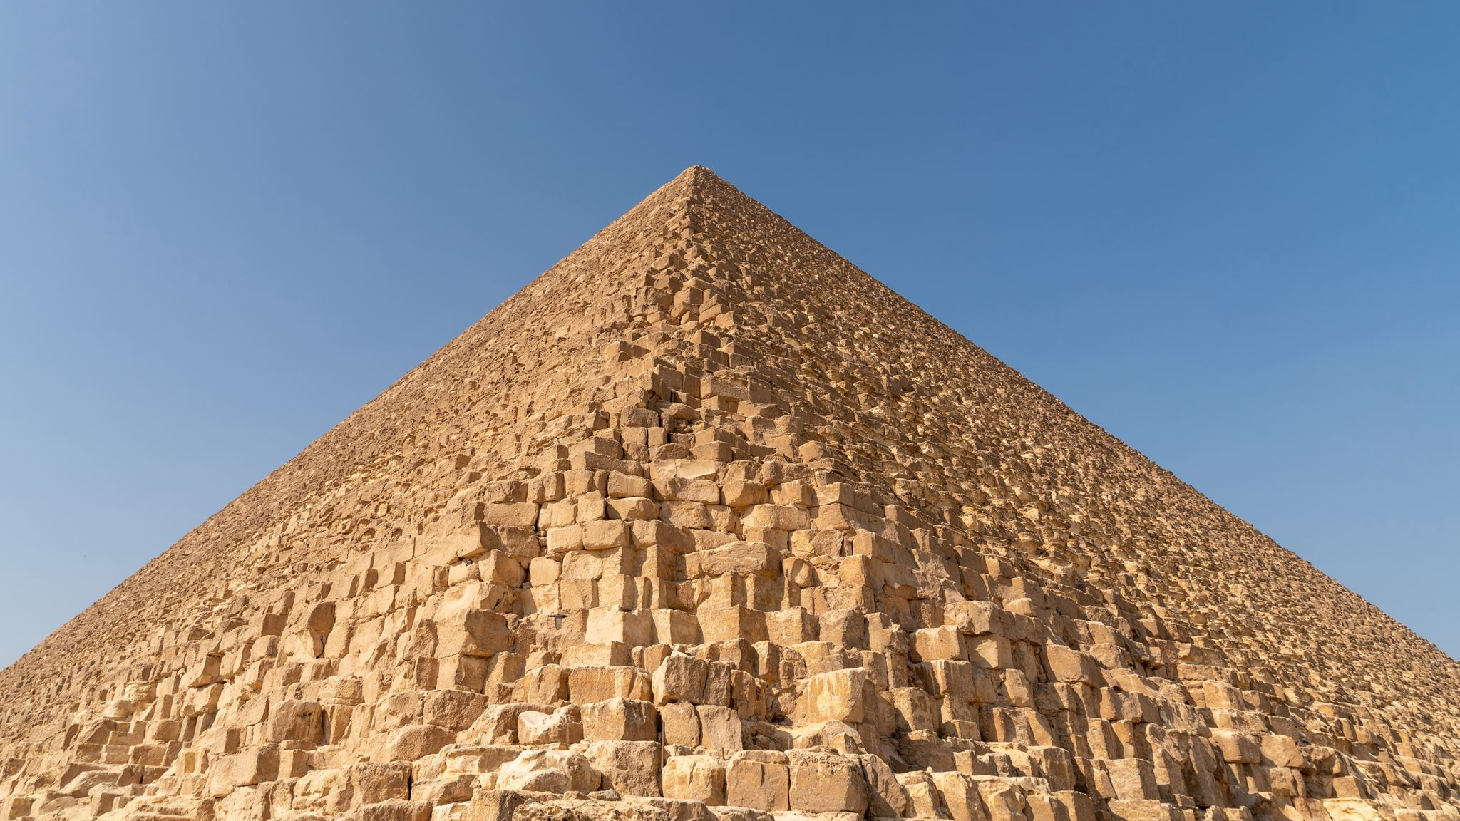
PIRÂMIDES DE GIZÉ
Ao longo das décadas, muitas perguntas permaneceram sobre a construção dessas pirâmides. A descoberta de uma cidade para trabalhadores ao sul do planalto de Gizé forneceu algumas respostas, pois pensava-se que os indivíduos compõem o grupo permanente de artesãos e construtores que trabalhavam nas pirâmides. Estima-se que cerca de 20.000 trabalhadores ajudaram a construir as pirâmides, com cerca de 340 pequenas pedras sendo movidas diariamente da pedreira para o canteiro de obras durante os 20 anos que levou para ser concluída.

Slide 44
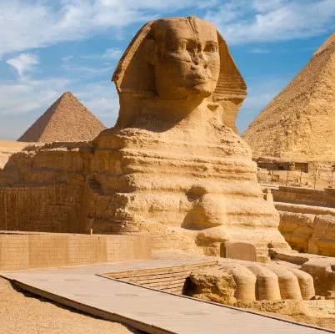
A GRANDE ESFINGE
Esculpida na base do planalto do deserto de Gizé, está presente a Grande Esfinge: uma estátua de calcário de 4500 anos que fica perto da entrada das grandes pirâmides. Mede 20 metros de altura 73 metros de comprimento, sendo um dos maiores e mais fenomenais monumentos mundiais, e um dos maiores ícones da arquitetura do Antigo Egito, ao lado das Grandes Pirâmides.
A Esfinge representa o corpo de um leão (força) e a cabeça humana (sabedoria).

Slide 45
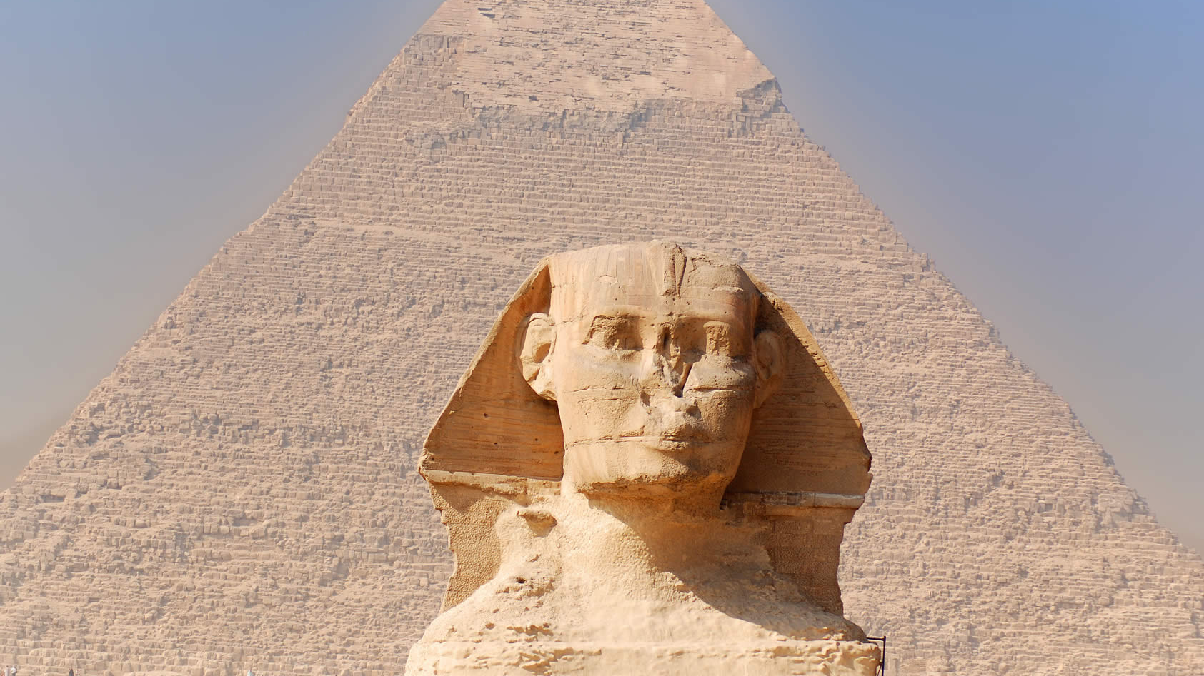
A GRANDE ESFINGE
Existe como uma figura proeminente na mitologia egípcia, asiática e grega, sendo presente no folclore e lendas destas culturas. Na história egípcia, pensava-se que a Grande Esfinge era uma guardiã espiritual e era retratada principalmente com um homem usando cocar de faraó. Devido à sua proximidade com a pirâmide Khafre e sua ligeira semelhança com o faraó, foi pensado que a Grande Esfinge foi esculpida para oferecer proteção ao rei.

Slide 46
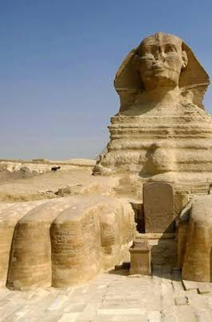
A GRANDE ESFINGE
Como a pirâmide Khafre foi construída ao redor da grande Esfinge e de outras estátuas, é explicado que há um propósito celestial e mitológico para a localização da Grande Esfinge. Como o leão era um símbolo real que estava ligado ao sol, foi pensado que a Grande Esfinge estaria ali para ressucitar a alma de Khafre canalizando o poder do sol e de outros deuses relacionados. Apesar de ser apenas uma sugestão, isso fornece uma explicação para a proximidade da escultura com a pirâmide de Khafre.
É explicado que o ano de construção da Esfinge foi por volta de 2.500 a.C., mas é debatido que ela é muito mais antiga, com base na sua erosão presentes na sua estrutura. Além disso, como a palavra "esfinge" só seu originou na mitologia grega cerca de 2000 anos após a conclusão da obra, não se sabe como os egípcios chavam a Grande Esfinge.

Slide 47
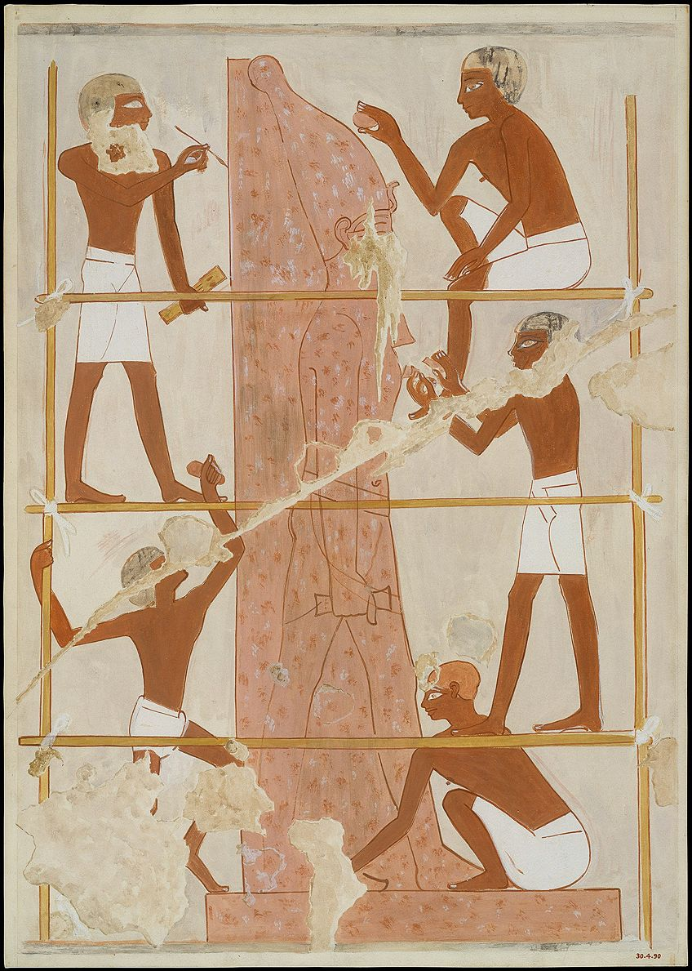
VISÕES MODERNAS O LEGADO DA ARTE EGÍPCIA
A arte egípcia antiga existia como um período de arte incrivelmente importante que passou a influenciar a técnica e o estilo europeu posterior, que seriam observados por milênios. As características que são demonstradas da arte egípcia apenas tiveram uma mudança a partir do futurismo, quando os artistas italianos começaram a abandonar os ideias egípcios.
O início da arte moderna na sociedade forçou os artistas a abandonarem os estilos e as técnicas antigas, para que um progresso pudesse começar.

Slide 48
VISÕES MODERNAS E O LEGADO DA ARTE EGÍPCIA
Isso levou às críticas dos artistas futuristas, pois a arte egípcia não era considerada polida nos padrões modernos. Alguns críticos chegaram ao ponto de falar que os egípcios nunca realmente aprenderam os verdadeiros conceitos artísticos perspectivistas, visto que nenhuma interação de luz e sombra foi vista nas obras de arte encontradas, por exemplo.

Slide 49
VISÕES MODERNAS E O LEGADO DA ARTE EGÍPCIA
Outras obras egípcias começaram a ser alvos quando o mundo da arte começou a se mover em uma direção completamente nova, já que as obras eram vistas apenas como bidimensionais e sem emoções expressivas. Mesmo estátuas icônicas elogiadas e reconhecidas, como esculturas que retratavam cenas de batalhas, reis, faraós, rainhas, deuses, foram rotuladas como apenas frias, e sem adequação nos conceitos modernos artísticos.

Slide 50
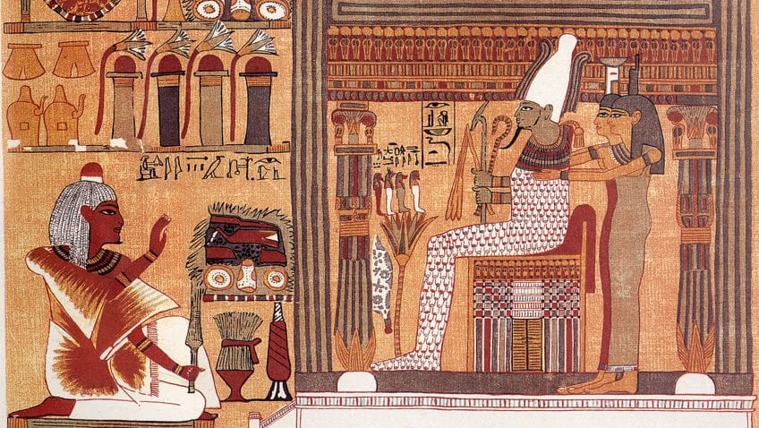
VISÕES MODERNAS E O LEGADO DA ARTE EGÍPCIA
Entretanto, vale ressaltar que estas críticas à arte egípcia não citam ou ressaltam a funcionalidade da arte egípcia. Os artistas egípcios sabiam sim da importância das emoções, mas eles também entendiam que emoções eram apenas estados temporários expressivos. Assim, retratar a arte, as estátuas e as pinturas como uma única emoção levaria a uma obra de arte sem verdadeiro valor expressivo, onde indivíduos não eram consistentemente felizes ou tristes, trazendo uma sensação posterior de falsidade perante à situação onde a obra era colocada. Logo, é demonstrável que os artistas egípcios acabaram por entender de fato um conhecimento elevado sobre a inclusão da natureza transitória da emoção nas obras de arte.

Slide 51
REFERÊNCIAS BIBLIOGRÁFICAS
https://wp.ufpel.edu.br/leca/files/2020/06/minicurso-Pelotas-aula-4.pdf
https://edu.rsc.org/resources/principles-of-egyptian-art/1622.article
https://historia-da-arte.info/idade-antiga/arte-egipcia.html
https://www.historiadasartes.com/nomundo/arte-na-antiguidade/arte-egipcia/
https://artincontext.org/egyptian-art/
https://www.worldhistory.org/article/1077/a-brief-history-of-egyptian-art/
http://www.visual-arts-cork.com/ancient-art/egyptian.htm
https://www.fernandocouto.com/post/a-arte-dos-hier%C3%B3glifos

Slide 52
CRÉDITOS FINAIS
RESPONSÁVEIS PELO TRABALHO:
GABRIEL DE SOUZA SANTOS
LUÍS ARTUR FAUSTINONI RIBEIRO
PEDRO LUCAS APARECIDO SILVA
RAFAEL NEVES NASCIMENTO
1° DESENVOLVIMENTO DE SISTEMAS

